Slide 1

String, Number, Boolean Metodai
Aistė Župerkaitė
2021
JavaScript programavimo kalba

Slide 2
Šiandien išmoksite
JavaScript programavimo kalba
01
Boolean Methods
02
Number Methods
03
String Methods

Slide 3

Boolean Methods
Boolean
value.toString();
Šis metodas grąžina boolean reikšmę paverstą stringu, "true" abra "false"

Slide 4
Number Methods
Number
- Number.isInteger(yourNumber) - tikrina ar paduotas skaičius yra sveikas skaičius. Grąžina Boolean reikšmę - true arba false.
Pvz.: Number.isInteger(5) = true; Number.isInteger(0) = true
- Number.isNaN(yourNumber) - tikrina ar paduotas skaičius yra NaN duomenų tipo. Grąžina Boolean reikšmę - true arba false.
Pvz.: Number.isNaN('zodis'/5) = true; Number.isNaN(5) = false;
- yourNumber.toFixed() - suapvalina matematiškai, ir fiksuoja skaičių su tiek skaitmenų po kablelio, kiek įrašysite. Taip pat - reikšmė paverčiama į string duomenų tipą.
Pvz.: 5.68.toFixed(4) = 5.6800; 5.68.toFixed() = 6;
- yourNumber.toString() - reikšmė gali būti paversta į string duomenų tipą, bet jeigu paduodama reikšmė skliausteliuose 2, 8, 10, 16, 32 - pakeičiama į atitinkamos sistemos reikšmę, pvz. Dvejetainę, aštuntainę, šešioliktainę ir t.t.
const num = 215;
Pvz.: num.toString(2) = 11010111; num.toString(16) = d7
Daugiau informacijos apie sistemas

Slide 5
String Methods
String
- yourString.charAt() - grąžina tą simbolį, kokį indeksą nurodote. Jei tokio indekso nėra, grąžina tuščią vertę.
- yourString.concat(anotherString) - sujungia du stringus. Nieko negrąžina, todėl reikėtų išsaugoti.
- yourString.endsWith(value) / yourString.startsWith(value) - grąžina true arba false reikšmę, jei skliausteliuose paduota reikšmė randama stringo pradžioje/pabaigoje.
- yourString.includes(value) - grąžina true arba false reikšmę, jei skliausteliuose paduota reikšmė randama.
- yourString.indexOf(value) - grąžina pirmą rastą indekso skaičių, jei reikšmė rasta. Jei nerasta - grąžina -1.
- yourString.repeat(number) - pakartoja stringą tiek kartų, kiek nurodoma reikšmėje skliaustuose.
- yourString.replace(oldValue, newValue) - pakeičia seną reikšmę nauja.

Slide 6
String Methods
String
- yourString.slice(start, end) - iškerpa nurodytą dalį iš stringo.
- start – nuo kurio indekso pradėti;
- end – ties kuriuo pabaigti. Nurodytu indeksu simbolis nebeįeina.
- yourString.slice(start) - iškerpa nurodytą dalį iš stringo iki jo pabaigos.
- yourString.substr(start, length) - iškerpa nurodytą dalį iš stringo. Nurodama nuo kurio indekso pradėti, ir kiek simbolių iškirpti.
- yourString.substring(start, end) - iškerpa nurodytą dalį iš stringo.
- yourString.split(separator) - stringą paverčia masyvu pagal duotą atskyrėją (tarpas, kablelis, raidė ir pan.)
- yourString.toUpperCase() / yourString.toLowerCase() - pakeičia iš didžiųjų į mažąsias arba atvirkščiai.
slice vs. substring

Slide 7

Methods
Practice Time
1. Create function that takes in a word and determines whether or not it is plural – returns Boolean true or false.
2. A plural word is one that ends in 's';
3. Test cases:
Change, changes, dude, music, boots, shoes, dog, cat.
Check the answer!

Slide 8
Methods
Practice Time
1. Create a form with one input that takes in a number and submit button.
2. On submit you must print out the word Burp, with as many 'r' letters as number value was entered.
Input 7 – Output Burrrrrrrp
Input 3 – Output Burrrp
3. Use your knowledge to create functions.
4. Copy starter code to your workspace from this codepen

Slide 9
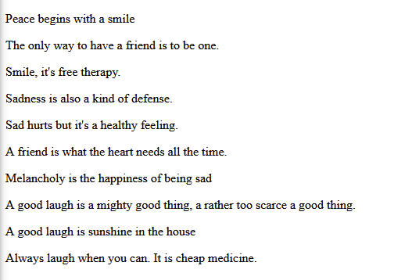
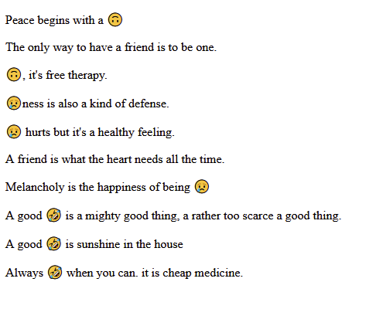
Methods
Practice Time
1. Copy starter code to your workspace - codepen;
2. Using various string methods, create a function which determines if sentence includes one of the words: sad, smile, laugh.
3. If included in the sentence, you need to replace it with emoji, or relevant symbol.
4. If your word is included in longer word (I.e. sadness), you still have to change the 'sad' part to emoji.
5. If the word is in capital first letter (Sad), it's still must be changed to emoji.
6. Loop through array with for cycle, and PRINT OUT new phrases with emojis, in <p> element. Use createElement.

Slide 10
Naudinga informacija
JavaScript programavimo kalba
JavaScript
https://developer.mozilla.org/en-US/docs/Web/JavaScript

